Slide 1
Порядок чтения чертежей деталей

Slide 3
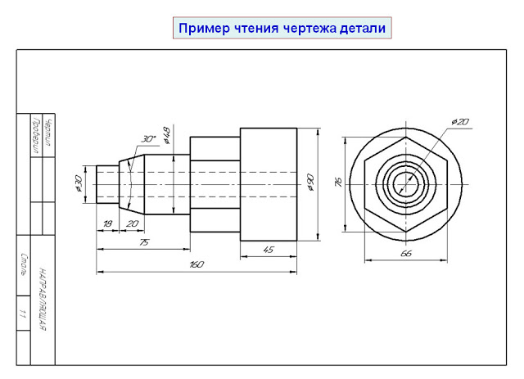

Slide 13
